Slide 1

PowerPoint
Accesibilidad básica

Slide 2
Encabezados
Utiliza los encabezados predeterminados en la plantilla.
Un texto que agregas y haces grande no es un encabezado.

Slide 3
Texto
Utiliza un tamaño mínimo de 16 para párrafos.
Asegura suficiente contraste entre texto y fondo. El verificador automático de accesibilidad de PowerPoint no revisa contraste.

Slide 4
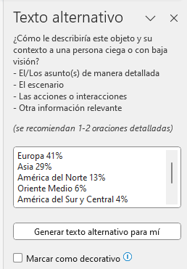
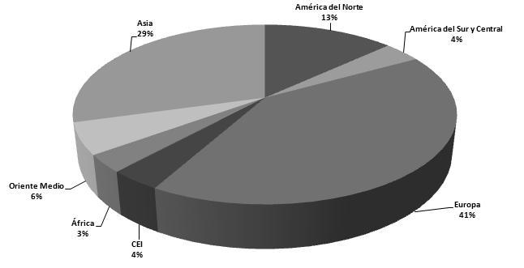
Texto alternativo: Imágenes con contenido
Describe brevemente la imagen, basándote en el significado.
El documento no tendrá cambios visuales, el lector de pantallas leerá el texto que agregaste.
No comiences la descripción con “Imagen de…”. El lector sí reconoce que se trata de una imagen, y la anuncia como tal sin que lo describas. Sé breve.
Cuida la acentuación y la puntuación, de eso dependerá la entonación del lector de pantallas.

Slide 5

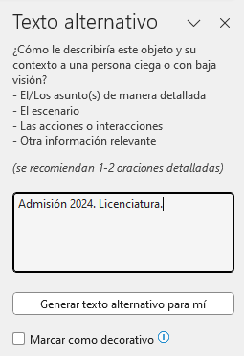
Texto alternativo: Imágenes de texto
Úsalas lo menos posible.
El texto alternativo generalmente puede ser el texto de la imagen.
Cuando el contenido es muy extenso (como en las infografías), es mejor dar una alternativa textual del documento por separado.

Slide 6

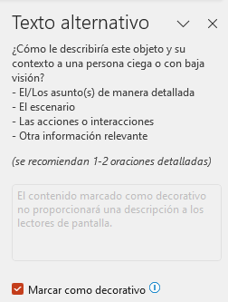
Texto alternativo: Imágenes decorativas
Si la imagen no agrega ninguna información útil al contenido de la presentación, indícala como decorativa marcando la casilla correspondiente.
El lector de pantallas ignorará la imagen.
Los adornos de la plantilla también son imágenes decorativas.

Slide 7
Tablas
Utiliza las tablas únicamente para datos tabulares, no para organizar información visualmente.
Evita insertar imágenes con tablas, son difíciles de describir en texto alternativo y no son navegables.
Nombre | Grupo | Semestre
Juan Flores | 6 | A
María Pérez | 4 | A
Andrea Mariscal | 4 | B

Slide 8
Enlaces
Agrega el link a un texto que sea comprensivo fuera de contexto. Por ejemplo: Universidad de Colima.
No utilices "haz clic aquí".
No pegues URLs.

Slide 9

Videos
Si insertaste el video desde tu computadora, agrega un texto alternativo.
Si lo insertaste desde YouTube, edita el texto alternativo (PowerPoint pone por default el título del video como aparece en YouTube).
El verificador de accesibilidad de PowerPoint no detecta bien si el video tiene subtítulos en línea.

Slide 10
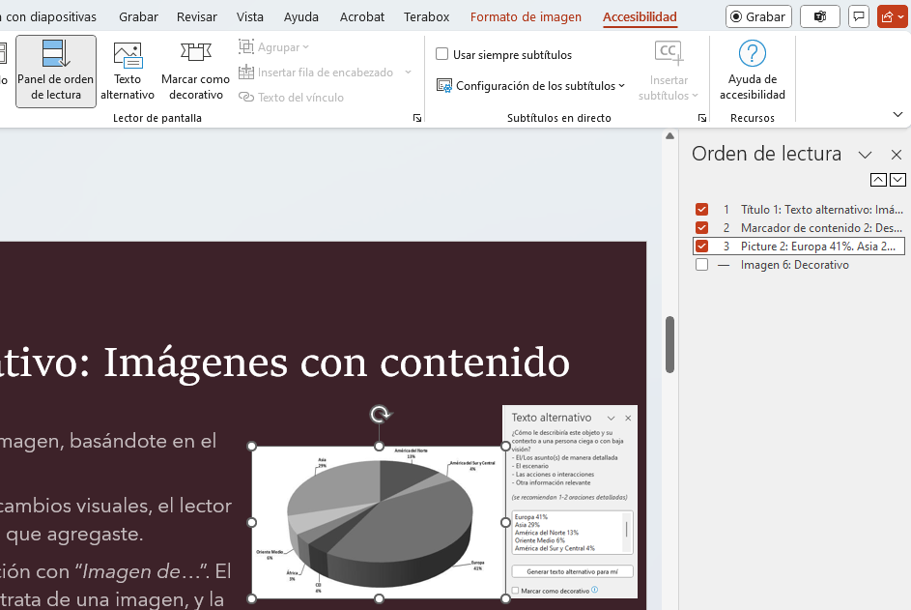
Verifica el orden de lectura
En el menú de Accesibilidad, verifica que el orden de lectura corresponda con el orden visual de los elementos.
El orden por default es cronológico según la edición del documento, pero el lector de pantallas leerá en el orden de los elementos según la numeración.

Slide 11
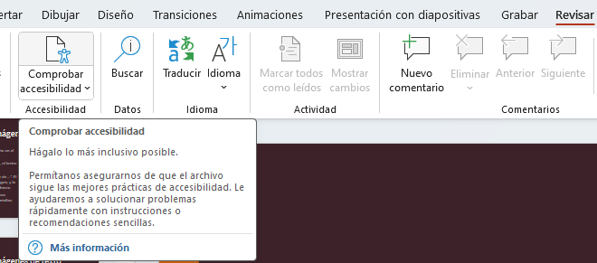
Comprueba la accesibilidad
En el menú Revisar, elige la opción "Comprobar accesibilidad", para que muestre los posibles problemas de accesibilidad, y describa las soluciones.

